Slide 1
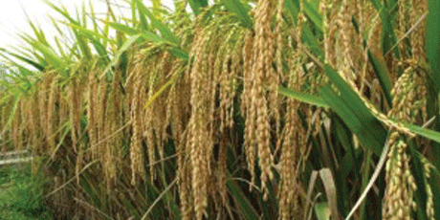
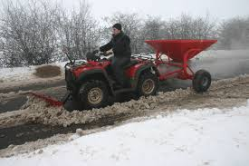
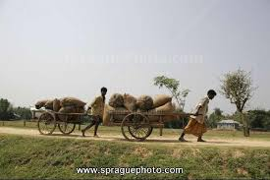
স্বাগতম

Slide 2
শিক্ষক পরিচিতিঃ
গাজী মোঃ আব্দুল হান্নান
সহকারী অধ্যাপক- অর্থনীতি
পুঠিয়া ইসলামীয়া মহিলা ডিগ্রী কলেজ
পুঠিয়া,রাজশাহী।

Slide 3
পাঠ পরিচিতি
শ্রেণীঃ একাদশ-দ্বাদশ
শাখাঃ মানবিক
বিষয়ঃ অর্থনীতি ১ম পত্র
অধ্যায়ঃ প্রথম
পাঠ শিরোনামঃ মৌলিক অর্থনৈতিক সমস্যা এবং এর সমাধান
পাঠ্যাংশঃ কি উৎপাদন, কিভাবে উৎপাদন, কার জন্য উৎপাদন
সময়ঃ ৪৫ মিনিট
তারিখঃ

Slide 4
শিখনফলঃ
মানব জীবনে মৌলিক অর্থনৈতিক সমস্যা গুলো কি কি বলতে পারবে।
মৌলিক সমস্যা গুলোর সমাধান নির্দেশ করতে পারবে।
সমস্যা গুলো চিত্রের মাধ্যমে বিশ্লেষণ করতে পারবে ।

Slide 5
মৌলিক সমস্যার ধারণা প্রদানকারী অর্থনীতিবিদ

Slide 6
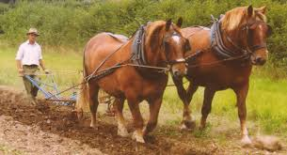
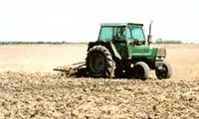
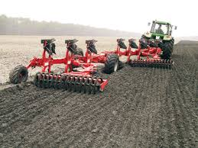
বিভিন্ন ধরনের উৎপাদন পদ্ধতি

Slide 7
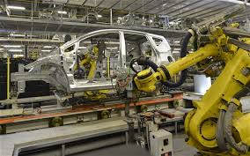
বিভিন্ন ধরণের দ্রব্য উৎপাদন

Slide 8
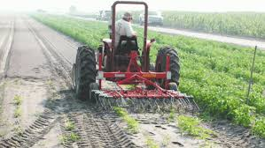
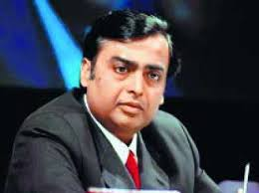
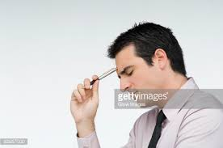
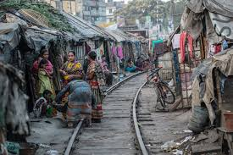
কি উৎপাদন করবো?
কিভাবে উৎপাদন করবো?
কার জন্য উৎপাদন করবো ?
অর্থনৈতিক সমাজের মৌলিক সমস্যা

Slide 9
চলো একটি ভিডিও দেখি

Slide 10
অর্থনৈতিক সমাজের বিভিন্ন সমস্যা ...
অসীম অভাব
কি উৎপাদন করবে
নির্বাচন সমস্যা
কিভাবে উৎপাদন করবে
দুস্পাপ্যতা
কার জন্য উৎপাদন করবে
মূলধনের স্বল্পতা

Slide 11
কি উৎপাদন করবে?
Y
শুধু W2 পরিমাণ গম
অথবা V2 পরিমাণ সবজি
অথবা W1 পরিমাণ গম +V পরিমাণ সবজি
অথবা W পরিমাণ গম+V1 পরিমাণ সবজি
W2
a
w1
গম
w
b
X
O
v
v1
v2
সবজি
নির্ভর করবে চাহিদা ও তুলনা মূলক উৎপাদন সুবিধার উপর

Slide 12
উৎপাদনের পদ্ধতি দুইটি। যেমনঃ
১।শ্রম নিবিড় পদ্ধতিঃ উৎপাদনের যে পদ্ধতিতে বেশি শ্রম ও কম মুলধন নিয়োগ করে উৎপাদন করা যায় তাকে শ্রম নিবিড় পদ্ধতি বলে।
২।মুলধন নিবিড় পদ্ধতিঃ উৎপাদনের যে পদ্ধতিতে বেশি মুলধন ও কম শ্রম নিয়োগ করে উৎপাদন করা যায় তাকে মুলধন নিবিড় পদ্ধতিবলে।
চিত্রে OL1aK পরিমান উৎপাদন হলো শ্রম নিবিড় পদ্ধতিতে উৎপাদন। এক্ষেত্রে শ্রম লাগে OL1 পরিমান এবং মুলধন লাগে OK পরিমান।
OLbK2 পরিমান উৎপাদন হলো মুলধন নিবিড় পদ্ধতিতে উৎপাদন। এক্ষেত্রে শ্রম লাগে OL এবং মুলধন লাগে OK1 পরিমান
বাংলাদেশে সস্তায় অধিক শ্রমিক পাওয়া যায় বলে বাংলাদেশে শ্রম নিবিড় পদ্ধতিতে উৎপাদন করা উচিৎ।

Slide 13
কিভাবে উৎপাদন করবে?
L1 পরিমাণ শ্রম + K পরিমাণ মূলধন
অথবা L পরিমাণ শ্রম +K1 পরিমাণ মূলধন
Y
L2
L1
a
শ্রম
L
b
X
O
K
K1
K2
মূলধন
উপকরণ সহজ লভ্যতার উপর নীর্ভরশীল

Slide 14
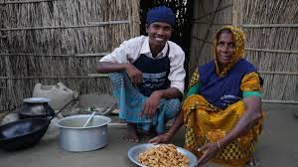
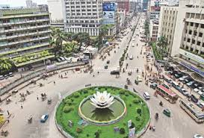
কার জন্য উৎপাদন করবে ?
একে বণ্টন গত সমস্যা ও বলা যায়

Slide 15
কার জন্য উৎপাদন করা হবেঃ জনগণের কল্যানের জন্য দ্রব্য উৎপাদন করতে হবে।উৎপাদিত দ্রব্যের সাহায্যে মানুষের অভাব কতটুকু পূরণ হবে তা বন্টন ব্যবস্থার উপর নির্ভরশীল।তাই সুষ্ঠু বন্টনের জন্য শ্রম অনুযায়ী পারিশ্রমিক দিতে হবে।তাহলে সমাজের কল্যাণ নিশ্চিত হবে।তাই দ্রব্যসমূহ কার জন্য উৎপাদন করা হবে তা নির্ধারণ করা সমাজের মৌলিক অর্থনৈতিক সমস্যা।

Slide 16
দলগত কাজ
দল১-বিজোড় রোল কি উৎপাদন করা হবে ব্যাখ্যা কর ।
দল২-জোড় রোল
কিভাবে উৎপাদন করা হবে ব্যাখ্যা কর ।

Slide 17
একক কাজঃ
দুষ্প্রাপ্যতা ও নির্বাচন কি ?

Slide 18
মূল্যায়ন
একটি অর্থনৈতিক সমাজের মৌলিক সমস্যা কয়টি ?
প্রথম মৌলিক সমস্যা কোনটির কথা বলা হয়েছে ?
বাংলাদেশের জন্য কোন উৎপাদন পদ্ধতি উত্তম বলে মনে কর ?
মূলধন নিবিড় উৎপাদন পদ্ধতি সম্পন্ন একটি দেশের নাম বল ।

Slide 19
বাড়ির কাজঃ
কার জন্য উৎপাদন করবে ব্যাখ্যা কর।

Slide 20
ধন্যবাদ

